Slide 1
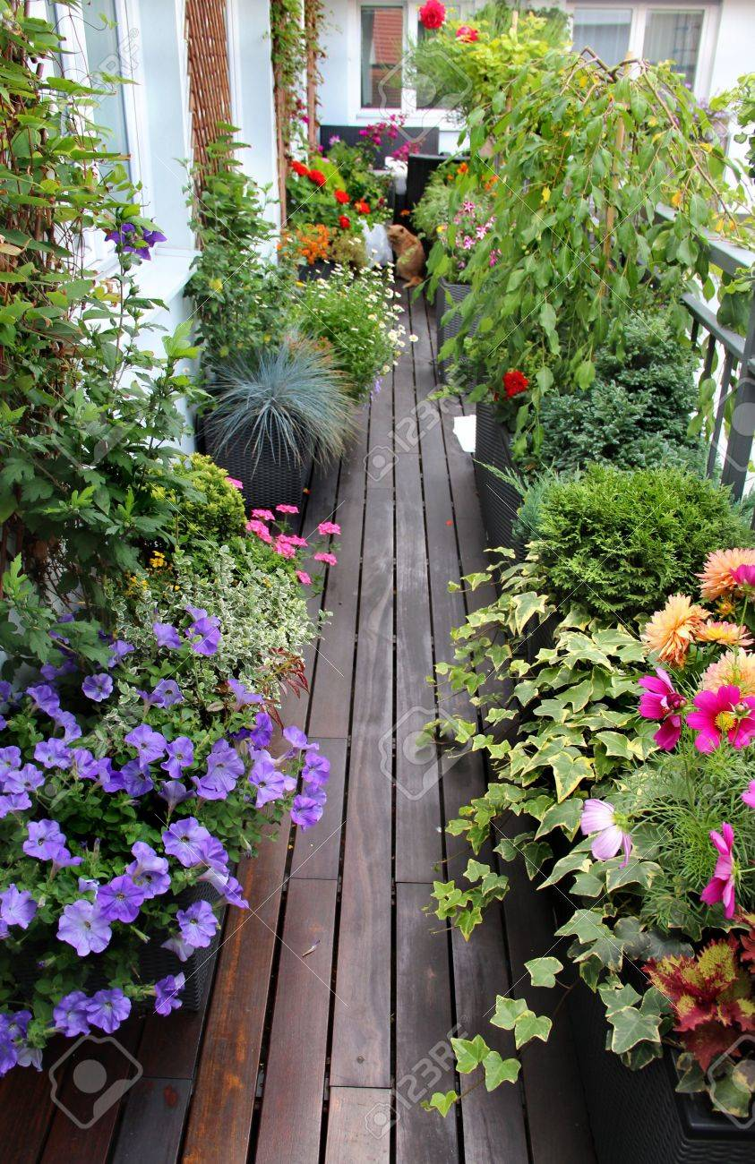
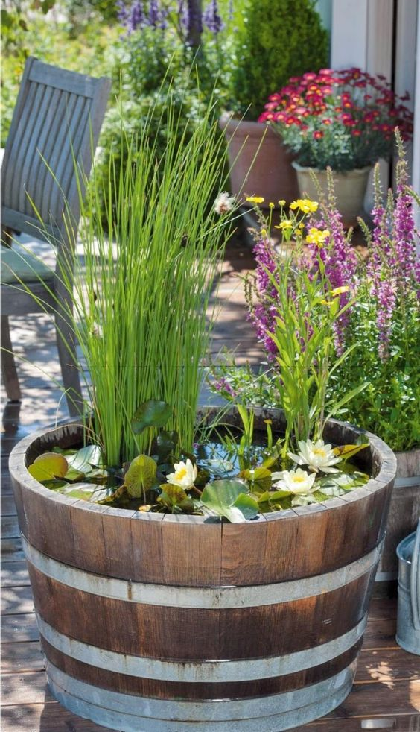
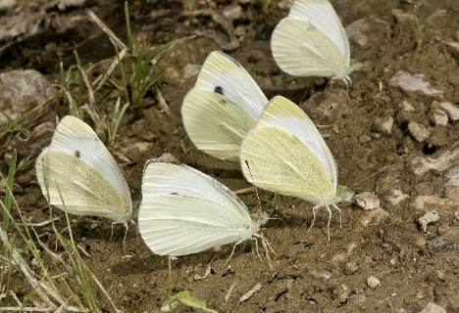
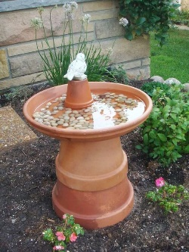
MESURES PER COL·LABORAR ACTIVAMENT,
EN LA CONSERVACIÓ DE LES PAPALLONES I ELS POL·LINITZADORS.
REFUGI URBÀ PER A LES PAPALLONES: COM LES CIUTATS PODEN AJUDAR ACTIVAMENT
Disposar d’un espai exterior i convertir-ho en un refugi per a papallones i diferents espècies d’insectes.
Establir masses d’espècies autòctones en terrasses, patis, horts, jardins, escoles, centres de treball, etc.
Establir floracions esglaonades per tenir flors en totes les estacions.
Ubicar a punts d’aigua
Crear als horts petits fangars de terra argilosa, per poder libar sals minerals.
6. No utilitzar insecticides i fer controls biològics.
7. Fer un hotel d’insectes
Notes:
1

Slide 2
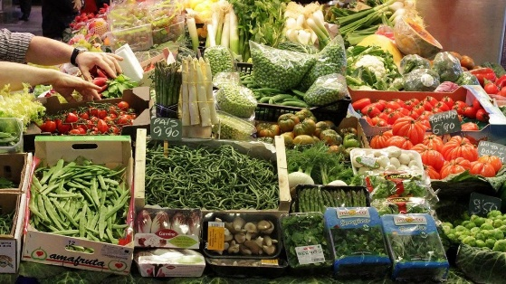
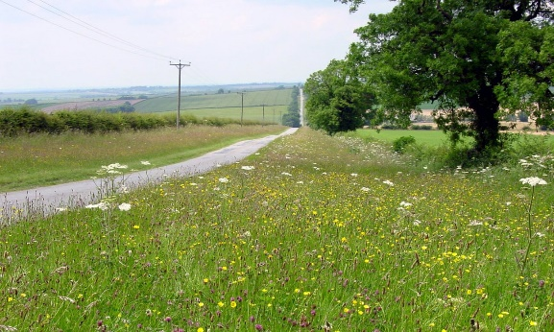
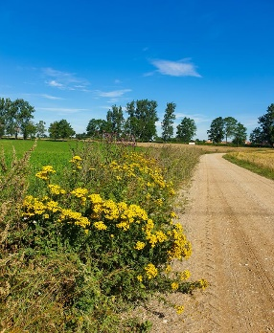
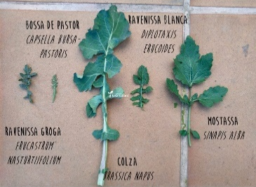
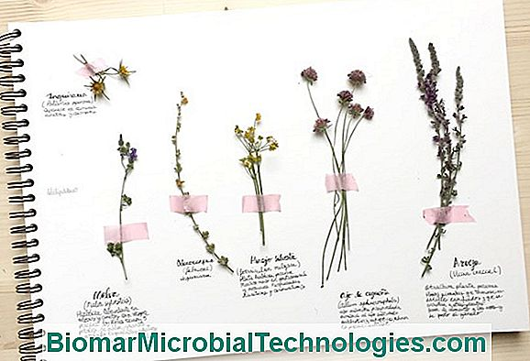
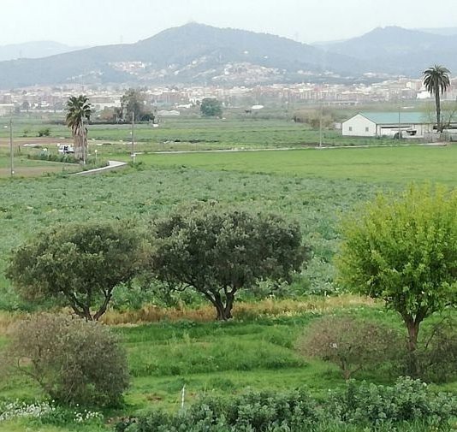
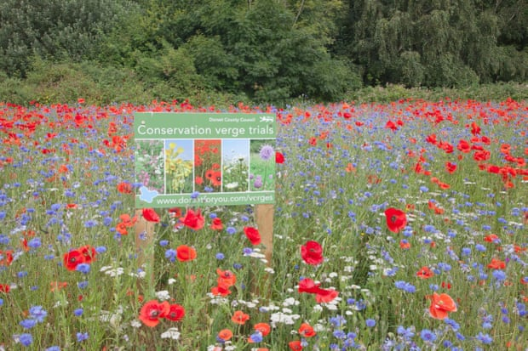
MESURES PER COL·LABORAR ACTIVAMENT,
EN LA CONSERVACIÓ DE LES PAPALLONES I ELS POL·LINITZADORS.
7- Protecció dels espais ruderals on creixen plantes nectaríferes que funcionen com hostatgeres.
11- Protegir el món agrícola tradicional
CONVERTEIX-TE EN PROTECTOR AMBIENTAL.
Implica’t per la conservació de la natura amb les associacions i fundacions ambientals que trobaràs arreu de Catalunya
8- Proposar i realitzar en el centre educatiu o de treball una plantació d’espècies autòctones.
9- Identificar plantes, papallones i erugues per protegir-les i poder explicar els beneficis que aporten.
10- Conservar i fer murs de pedra seca
Notes:
2

Slide 3
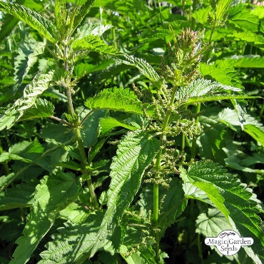
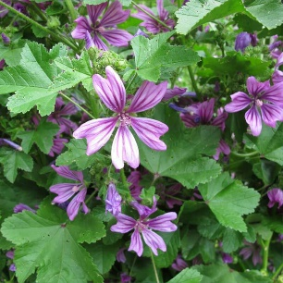
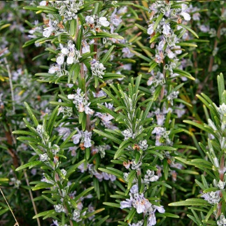
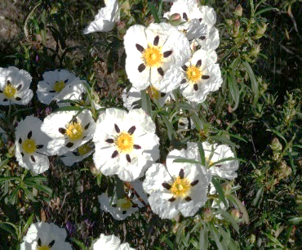
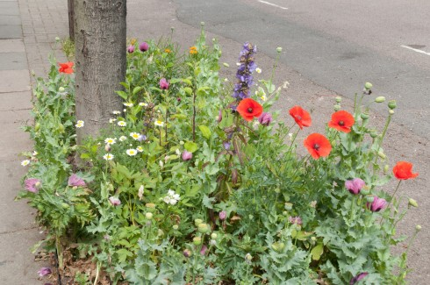
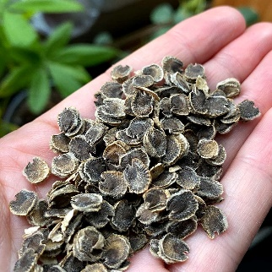
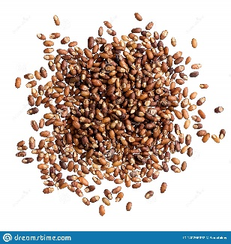
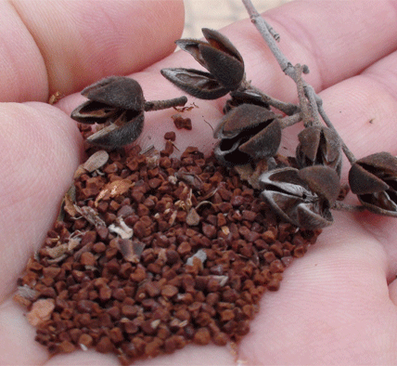
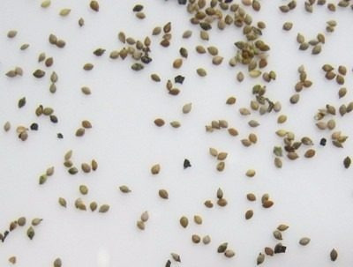
MESURES PER COL·LABORAR ACTIVAMENT,
EN LA CONSERVACIÓ DE LES PAPALLONES I ELS POL·LINITZADORS.
Recollir llavors de plantes silvestres autòctones (hostatgeres i nectaríferes). Assegura't que coneixes les espècies i no fas malbé altres plantes en el procés.
Cria in situ:
Realitza la sembra de llavors en els marges de camins, descampats, escocells d’arbres, etc.
Això generara l'atracció de papallones que dipositaran ous i s’impulsarà la reproducció i el creixement de poblacions.
Ortigues
Malva
Romaní
Estepes (Jaras, Cistus)
Llavors de malva
Llavors de romaní
Llavors d’estepes (Jaras)
Llavors d'ortigues
Notes:
3

